Slide 1

Conexão Bluetooth usando delphi
Prof.: Maicon Pires
Eletrô Mococa
ETEC João B. de Lima Figueiredo

Slide 2
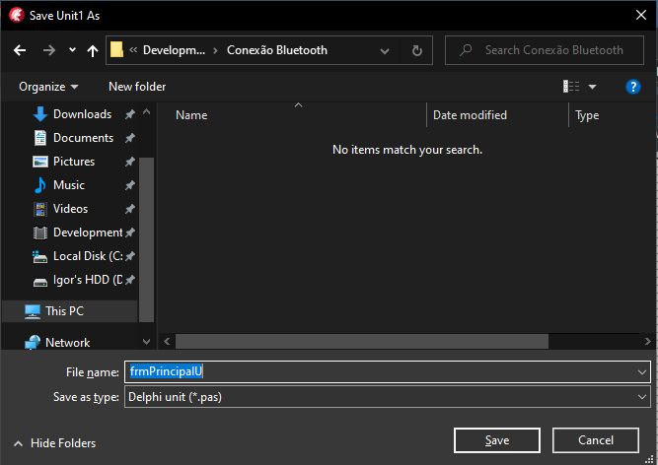
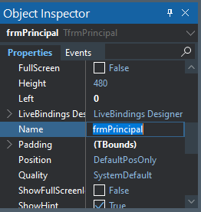
Montagem do Formulário – Unit pricipal
Salve a unit principal do projeto como: frmPrincipalU
Altere as seguintes propriedades do formulário da unit:
Name: frmPrincipal
Text: Controle

Slide 3
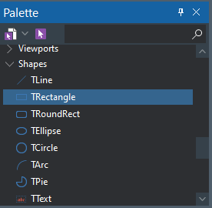
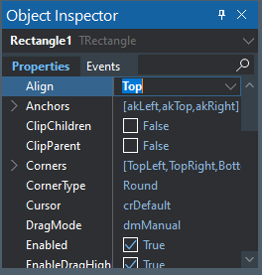
Montagem do Formulário – Unit pricipal
Adicione um TRectangle da aba Shapes
Altere as seguintes propriedades do TRectangle:
Align: Top
Fill: #FFFFBA06

Slide 4
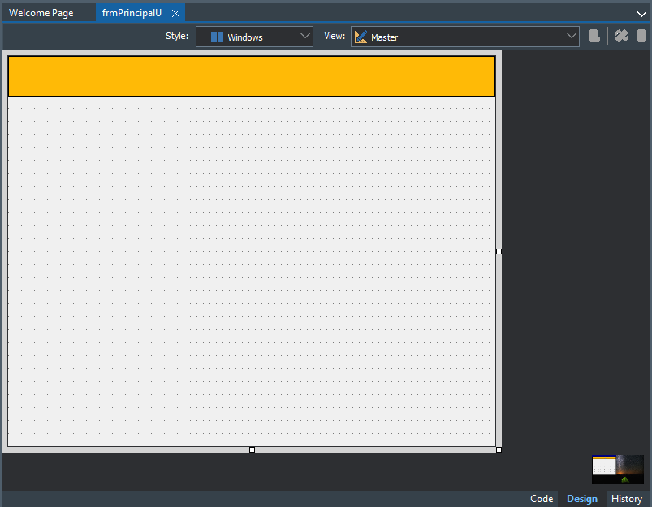
Montagem do Formulário – Unit pricipal

Slide 5
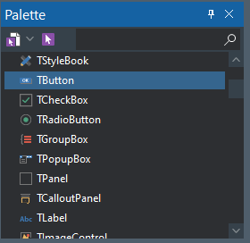
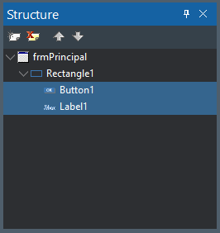
Montagem do Formulário – Unit pricipal
Adicione da aba Standard um componente TButton e um componente TLabel
Na janela Structure clique em ambos os componentes novos e os arraste para dentro do componente Rectangle1 criado anteriormente

Slide 6
Montagem do Formulário – Unit pricipal
Clique no componente Label1 e o configure conforme abaixo:
Align: Center
Text: Controle Bluetooth
TextSettings -> Font -> Size: 20
TextSettings -> Font -> Style -> fsBold: True
AutoSize: True
Margins -> Left: -45
No componente Button1 configure conforme abaixo:
Align: Left
Text:
StyleLookup: detailstoolbuttonbordered
Name: btnMenu

Slide 7
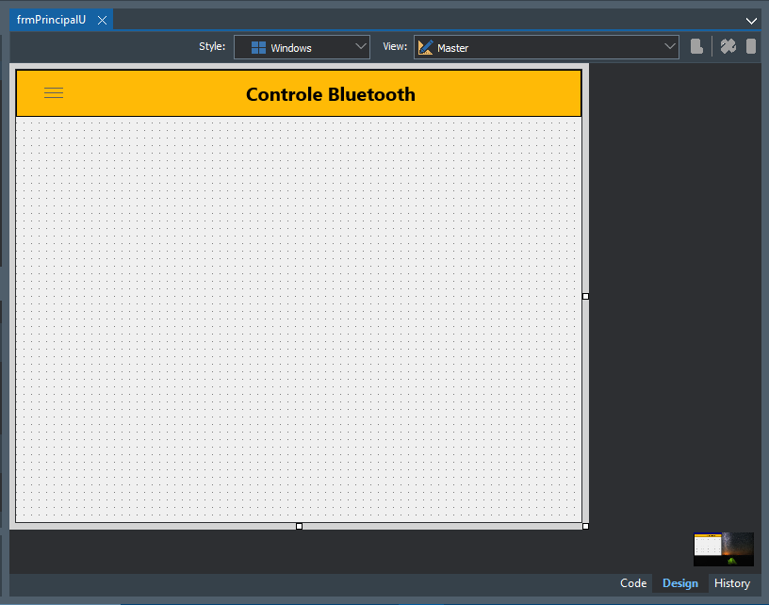
Montagem do Formulário – Unit pricipal

Slide 8
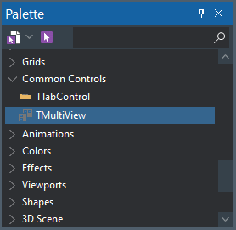
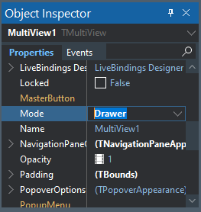
Montagem do Formulário – Unit pricipal
Adicione um componente TMultiView da aba Common Controls
Configure o MultiView1 conforme abaixo:
Mode: Drawer
MasterButton: btnMenu

Slide 9
Montagem do Formulário – Unit pricipal

Slide 10
Montagem do Formulário – Unit pricipal
Dando dois cliques no MultiView1 na janela Structure ele abrirá o MultiView para edição e adição de componentes

Slide 11
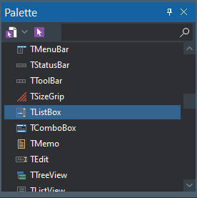
Montagem do Formulário – Unit pricipal
Adicione um componente TListBox da aba Standard dentro do MultiView1
Configure o ListBox1 conforme abaixo:
Align: Client
StyleLookup:
transparentlistboxstyle

Slide 12
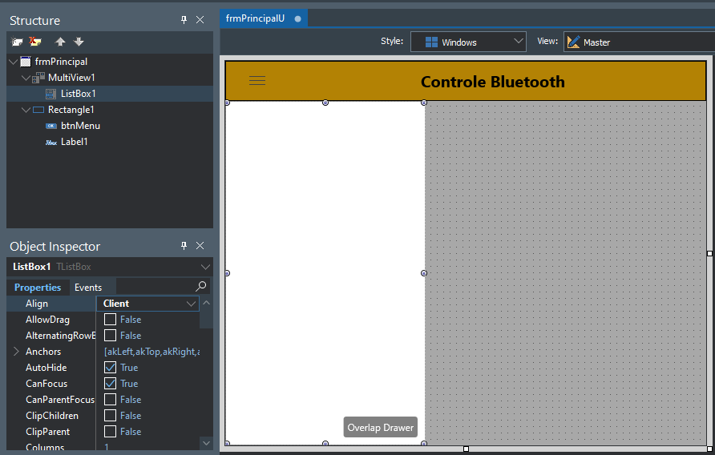
Montagem do Formulário – Unit pricipal
Ele irá sobrepor o MultiView por completo por estar alinhado como Cliente

Slide 13
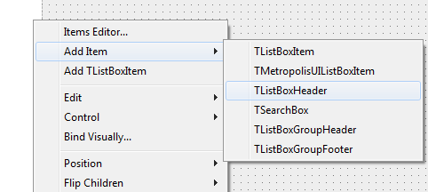
Montagem do Formulário – Unit pricipal
Dentro do ListBox1 clique com o botão direito do mouse, pare em cima da opção Add Item e ao lado clique no tipo de componente que deseja adicionar ao ListBox

Slide 14
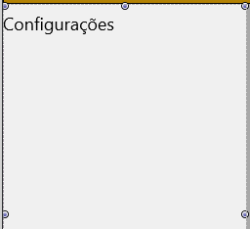
Montagem do Formulário – Unit pricipal
Adicione um TListBoxHeader ao ListBox1
Dentro do TListBoxHeader1 adicione um TLabel e configure da seguinte maneira:
Align: Client
Text: Configurações
TextSettings -> Font -> Size: 18

Slide 15
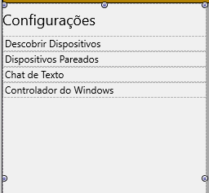
Montagem do Formulário – Unit pricipal
Ainda dentro do ListBox1 adicione quatro componentes TListBoxItem e os configure da seguinte maneira:
TListBoxItem1
Text: Descobrir Dispositivos
TListBoxItem2
Text: Dispositivos Pareados
TListBoxItem3
Text: Chat de Texto
TListBoxItem4
Text: Controlador do Windows

Slide 16
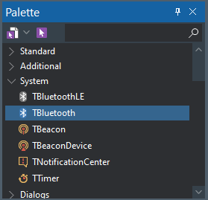
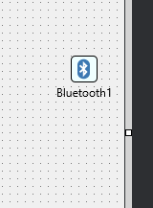
Montagem do Formulário – Unit pricipal
Insira dentro do formulário da aba System um componente TBluetooth
Clique no componente Bluetooth1 e configure-o da seguinte forma:
Enabled: True

Slide 17
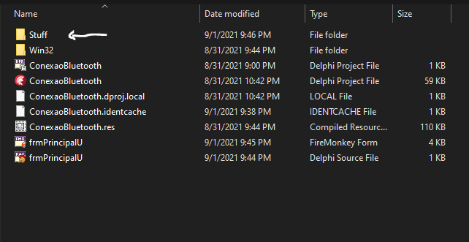
Montagem do Formulário – Unit pricipal
Dentro da pasta do projeto, crie uma pasta chamada Stuff, nela colocaremos arquivos de imagem e outros que usaremos no programa.

Slide 18
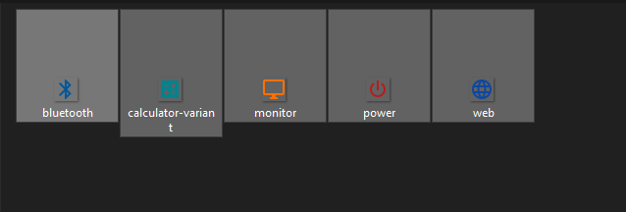
Montagem do Formulário – Unit pricipal
Copie os icones disponibilizados para download dentro da pasta Stuff que acabamos de criar

Slide 19
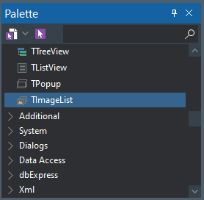
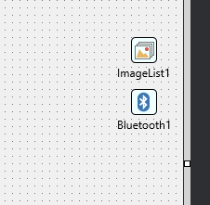
Montagem do Formulário – Unit pricipal
Adicione um componente TImageList da aba Standard para o formulário

Slide 20
Montagem do Formulário – Unit pricipal
Adicione os icones que salvamos dentro da pasta Stuff para o ImageList1, abaixo um gif mostrando como fazer:

Slide 21
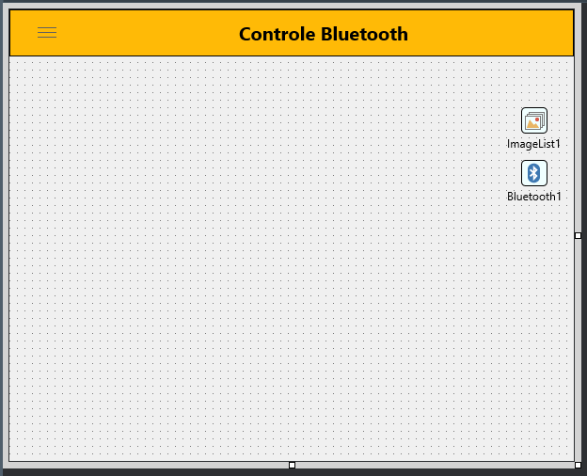
Montagem do Formulário – Unit pricipal

Slide 22
Montagem do Formulário – Unit chat
Adicione um novo formulário ao projeto, com o nome frmChatU
Configure o formulário como abaixo:
Name: frmChat

Slide 23
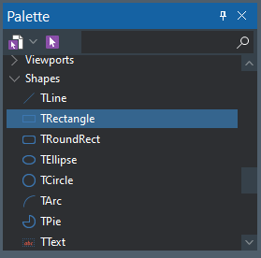
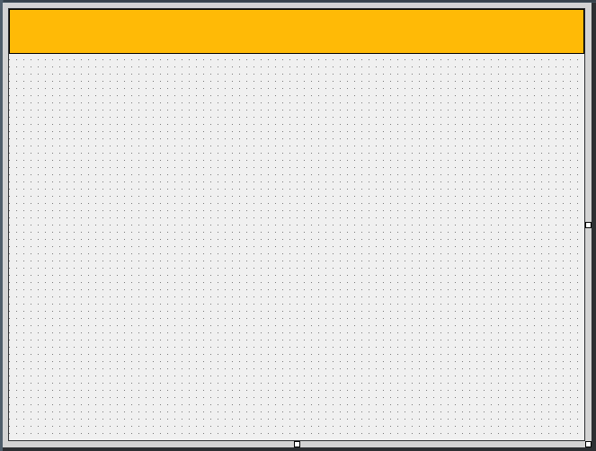
Montagem do Formulário – Unit chat
Adicione da aba Standard um componente TRectangle
Configure o componente Rectangle1 da seguinte forma:
Fill -> Color: #FFFFBA06

Slide 24
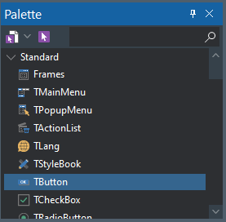
Montagem do Formulário – Unit chat
Da aba Standard adicione dois componentes TButton e um componente TLabel ao formulário
Mova esses 3 componentes para dentro do componente Rectangle usando a janela Structure

Slide 25
Montagem do Formulário – Unit chat
Configure o componente Button1 conforme abaixo:
Align: Left
StyleLookup: priortoolbutton
Configure o componente Button2 conforme abaixo:
Align: Right
StyleLookup: trashtoolbutton
Configure o componente Label1 conforme abaixo:
Align: Center
AutoSize: True
Text: Eletrô – Chat
TextSettings -> Font -> Size: 20

Slide 26
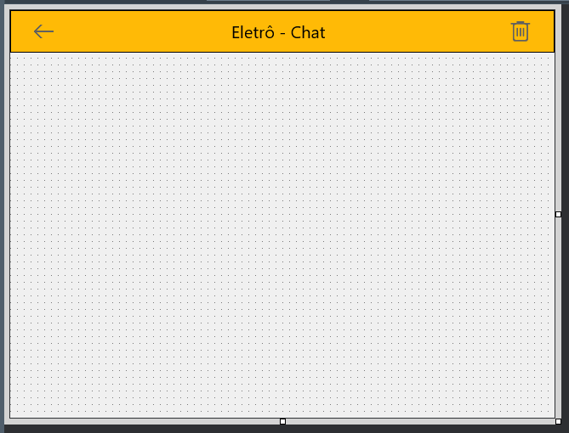
Montagem do Formulário – Unit chat

Slide 27
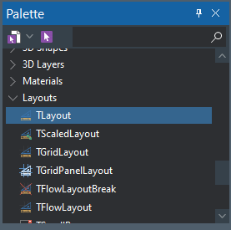
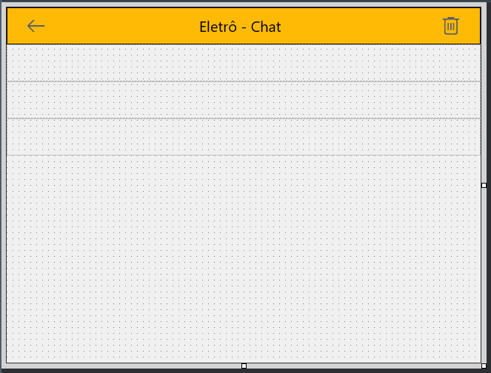
Montagem do Formulário – Unit chat
Da aba Layouts adicione 3 componentes TLayout no formulário
Configure os 3 Layout’s com as configurações:
Align: Top

Slide 28
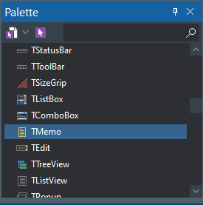
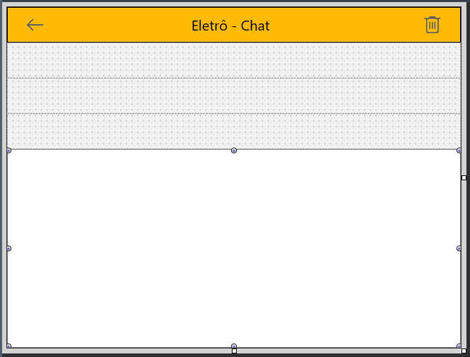
Montagem do Formulário – Unit chat
Adicione um componente TMemo da aba Standard
Configure o componente Memo1 como indicado abaixo:
Align: Client
Name: memHistorico

Slide 29
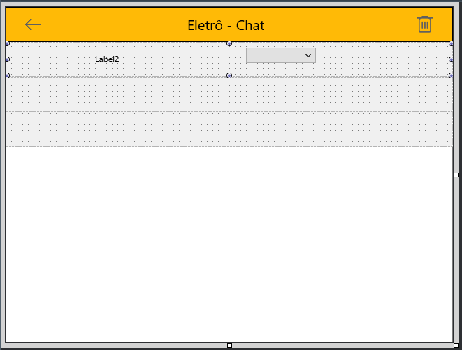
Montagem do Formulário – Unit chat
Dentro do primeiro Layout de cima para baixo adicione um componente TLabel da aba Standard e um componente TComboBox da mesma aba

Slide 30
Montagem do Formulário – Unit chat
Configure o componente Label1 da seguinte forma:
Align: Left
Text: Dispositivo
Configure o componente ComboBox1 da seguinte forma:
Align: Client
Margins -> Right: 5
Margins -> Top: 10
Name: cbDispositivo

Slide 31
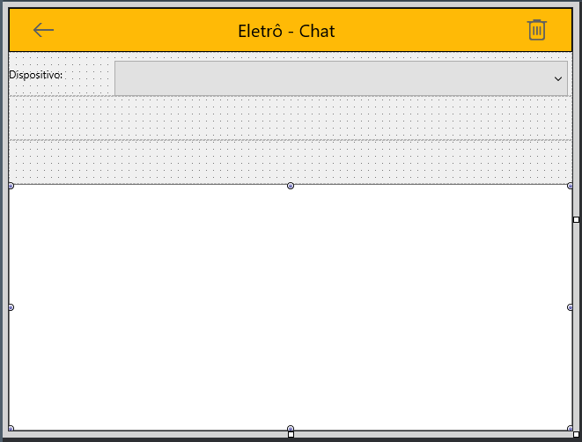
Montagem do Formulário – Unit chat

Slide 32
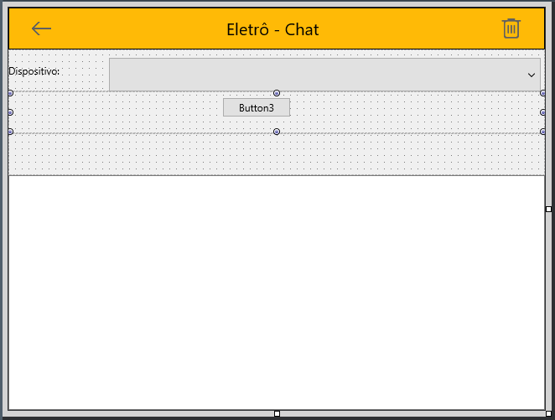
Montagem do Formulário – Unit chat
Dentro do segundo Layout de cima para baixo adicione um componente TButton da aba Standard

Slide 33
Montagem do Formulário – Unit chat
Configure o componente Button3 da seguinte forma:
Align: Client
Margins -> Top: 2
Margins -> Bottom: 2
Margins -> Left: 8
Margins -> Right: 8
Name: btnServidor
Text: Iniciar Servidor

Slide 34
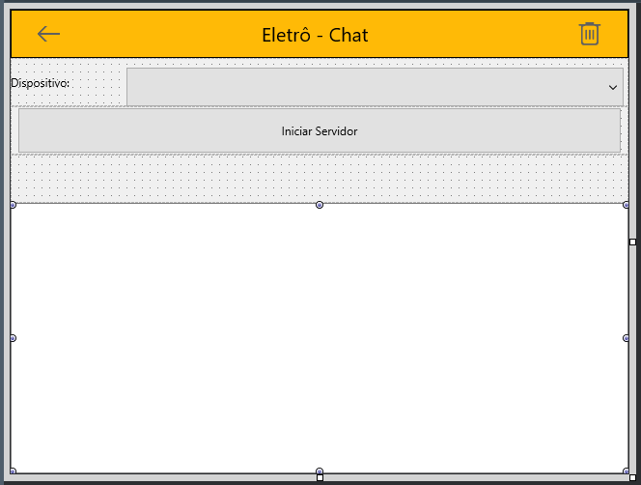
Montagem do Formulário – Unit chat

Slide 35
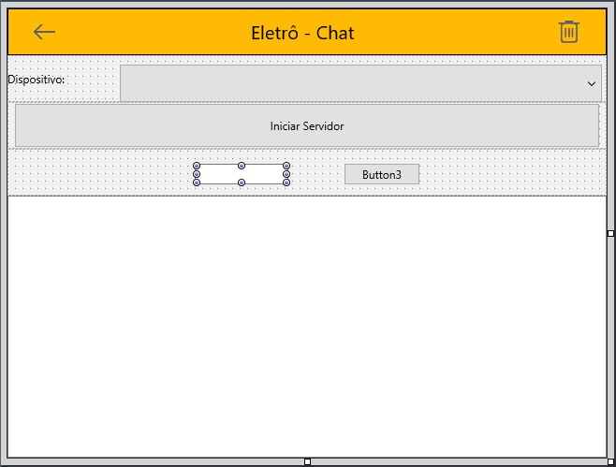
Montagem do Formulário – Unit chat
Dentro do terceiro Layout de cima para baixo adicione um componente TButton da aba Standard e um componente TEdit da mesma aba

Slide 36
Montagem do Formulário – Unit chat
Configure o componente Button3 da seguinte forma:
Align: Right
Name: btnEnviar
StyleLookup: nexttoolbutton
Configure o componente Edit1 da seguinte forma:
Align: Client
Name: edtTexto
Margins -> Left: 5
Margins -> Right: 5
Margins -> Top: 10
TextPrompt: Enviar Texto

Slide 37
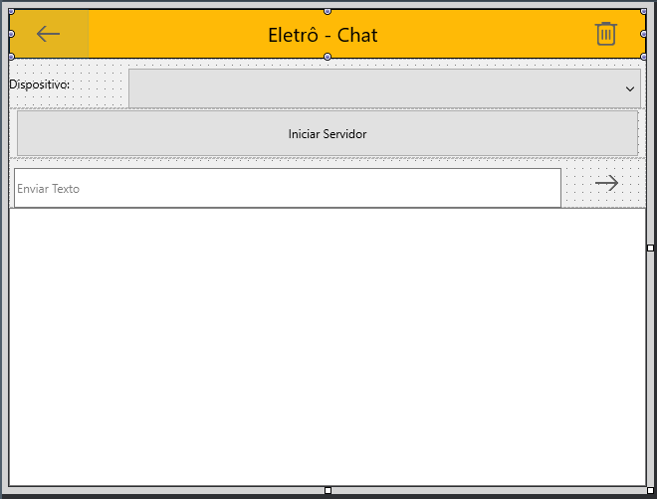
Montagem do Formulário – Unit chat

